Slide 1
简道云教育行业解决方案
快速搭建专属自己的「掌上校园」

Slide 2
01.
痛点分析
02.
解决方案
03.
重点场景
04.
联系我们

Slide 3
痛点分析
PROBLEMS
K12学校个性化需求高
调课排课安排复杂
学生表现难传达到家长
学生档案管理工作量大
不同学校信息化程度以及管理方式不同，工作流程也不同，一个灵活的可调整的系统对于学校来说非常重要
老师之间经常要调课排课，但每次都要经过复杂沟通过程，老师们急需一个支持通知、记录、查询的调课排课应用
学生日常表现和成绩需要传达给家长，但是大量信息需要统计、分析，再依次发给家长，操作工作量太大
纸质信息收集学生信息，不仅容易出现错别字，而且因为一次涉及几十个学生，班主任还会出现工作量过大的问题
K12学校普遍存在学校管理需求多且个性化、教师工作量大、家校双方沟通不足等典型的管理问题

Slide 4
解决方案
SOLUTIONS
后勤管理
行政办公
用简道云搭建教育管理应用
简道云是一个灵活易用的应用搭建平台，支持学校根据自身特点，搭建出个性化管理应用，包括但不限于后勤管理、行政办公、德育管理等等应用。
功能自由：各种功能自由组合，满足个性化需求
流程提醒：随时随地手机发起申请，消息自动通知相关负责人
简化工作：手机就能发起共享、查询信息，减少教师重复工作
家校互通：学校发布信息、家长在线查看，不用经过学生
德育管理
家校管理
教务管理
学生档案

Slide 5
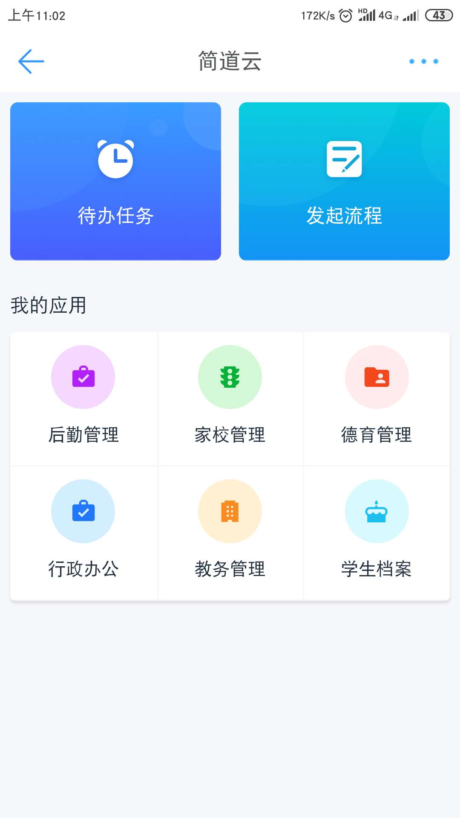
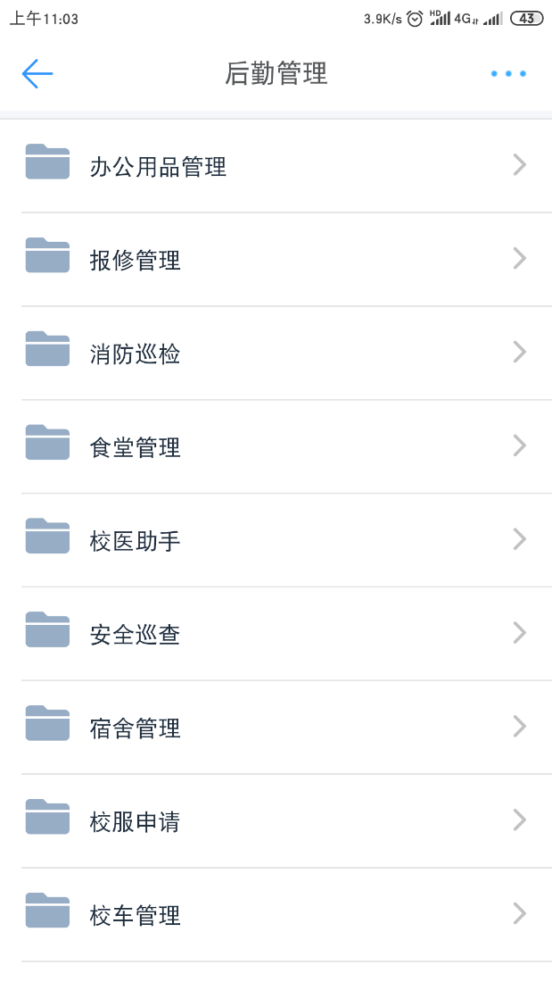
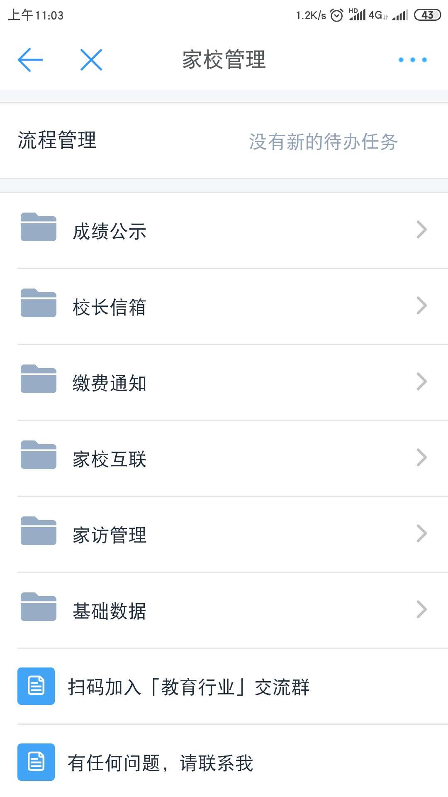
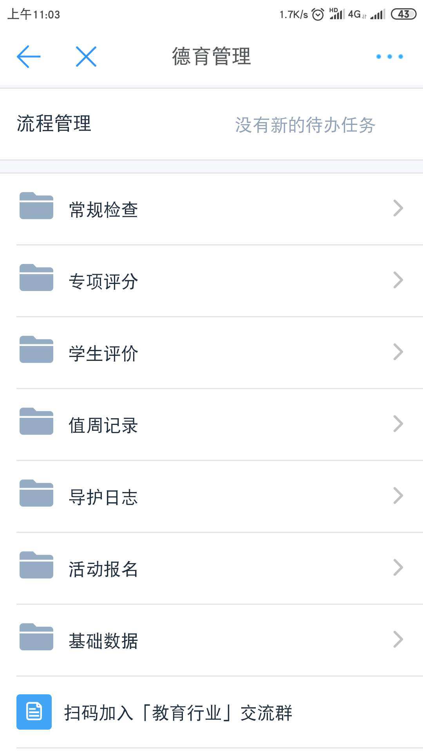
解决方案
SOLUTIONS

Slide 6
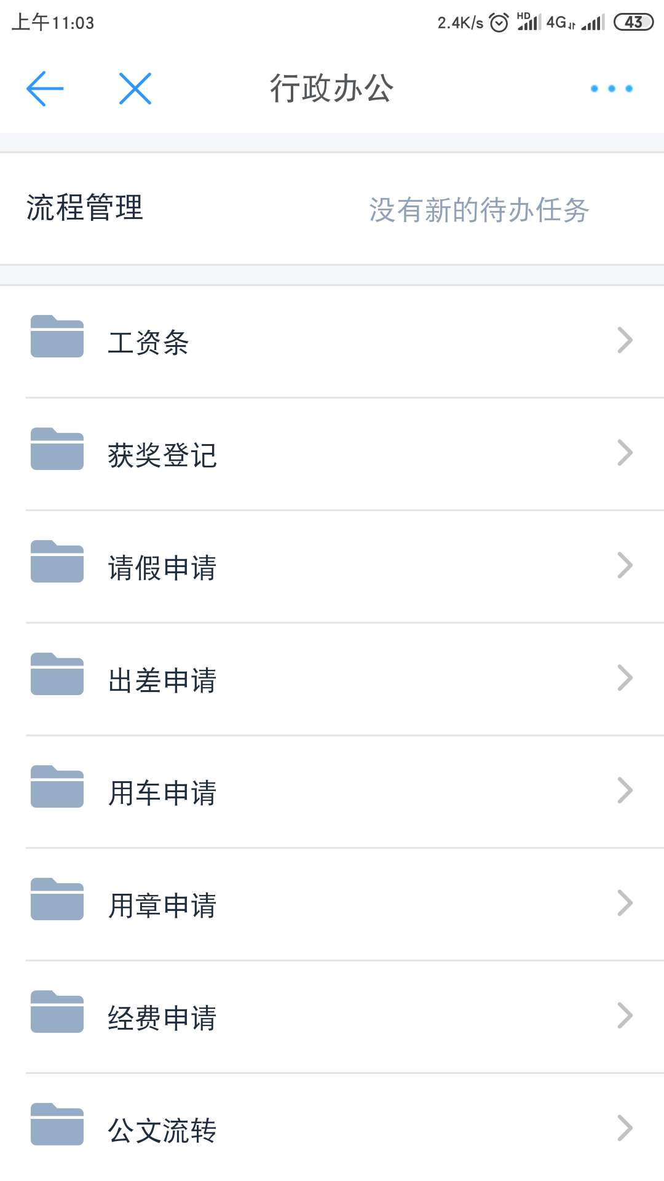
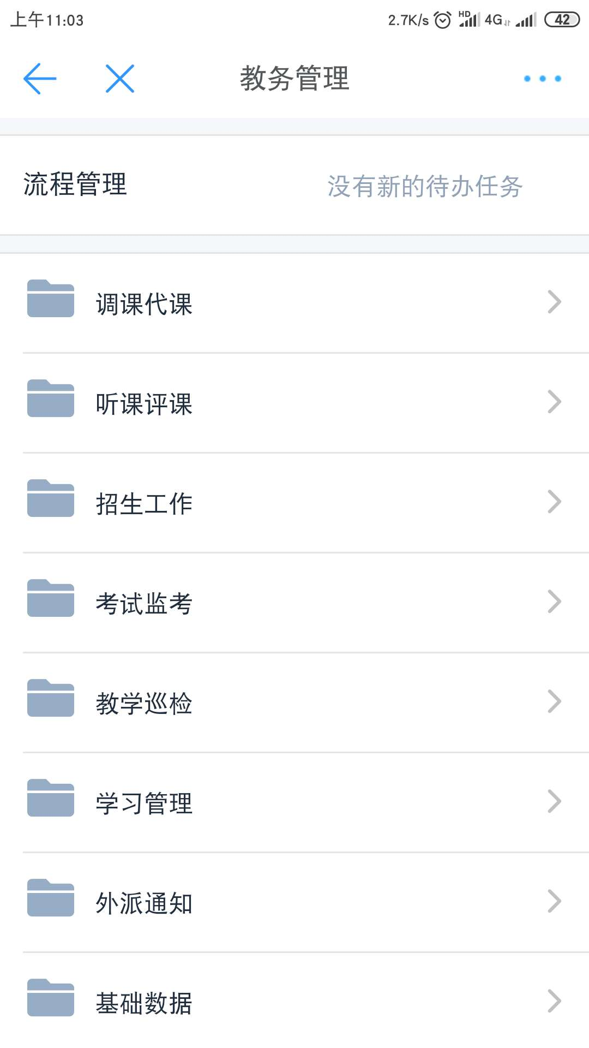
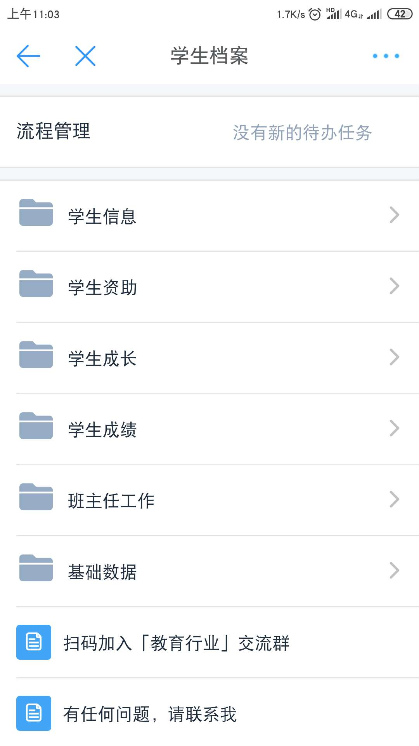
解决方案
SOLUTIONS

Slide 7
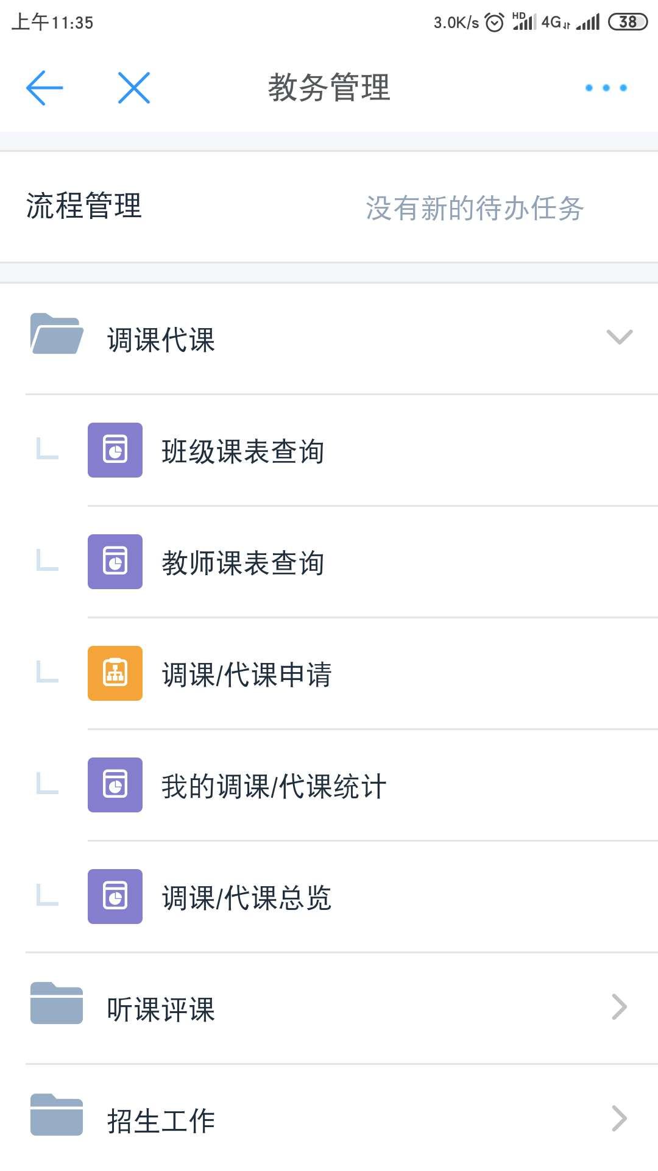
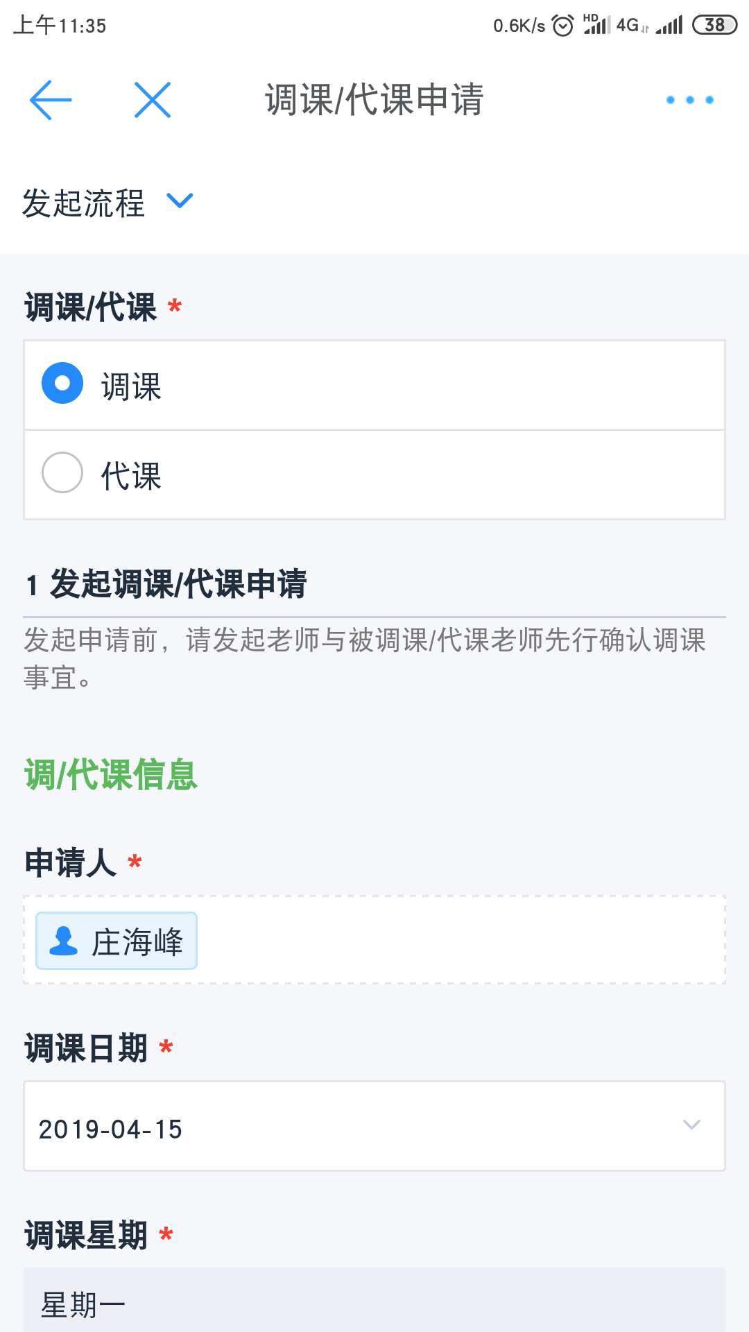
重点场景
KEY CONTENTS
调课代课
【调课申请】：老师打开手机，直接填写调课申请，不用再跑腿走复杂流程
【课表查询】：老师可以在线查看各个老师的课表，方便考虑调课计划
【调课统计】：所有的调课信息自动汇总统计，并以多种图表展示出来

Slide 8
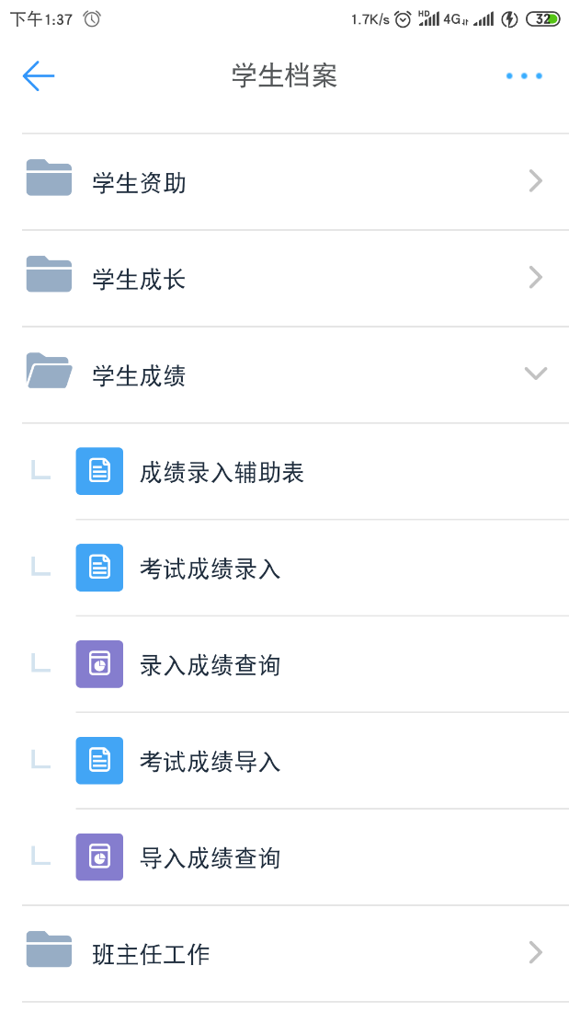
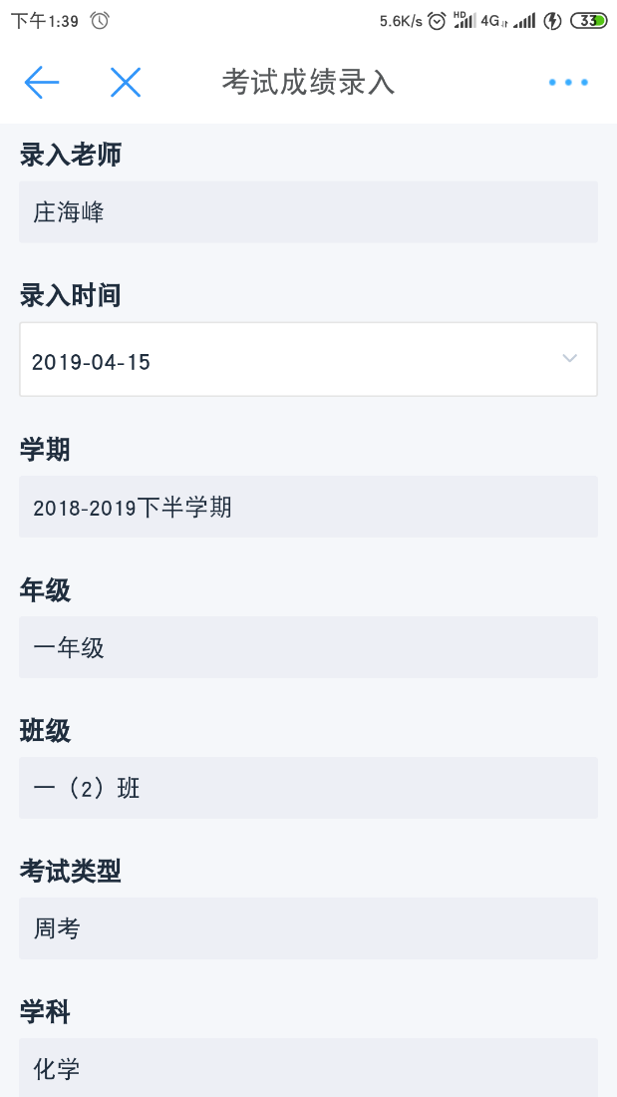
重点场景
KEY CONTENTS
学生成绩
【成绩录入】：录入学生成绩前，先提前录入该次考试信息（如学期、年纪、学科等）。→ 录入完成后，成绩录入表自动显示考试信息，老师只需要录入学生成绩即可，减轻数据录入工作量
【成绩查询】根据如姓名、性别等筛选条件，老师在线筛选出指定学生成绩

Slide 9
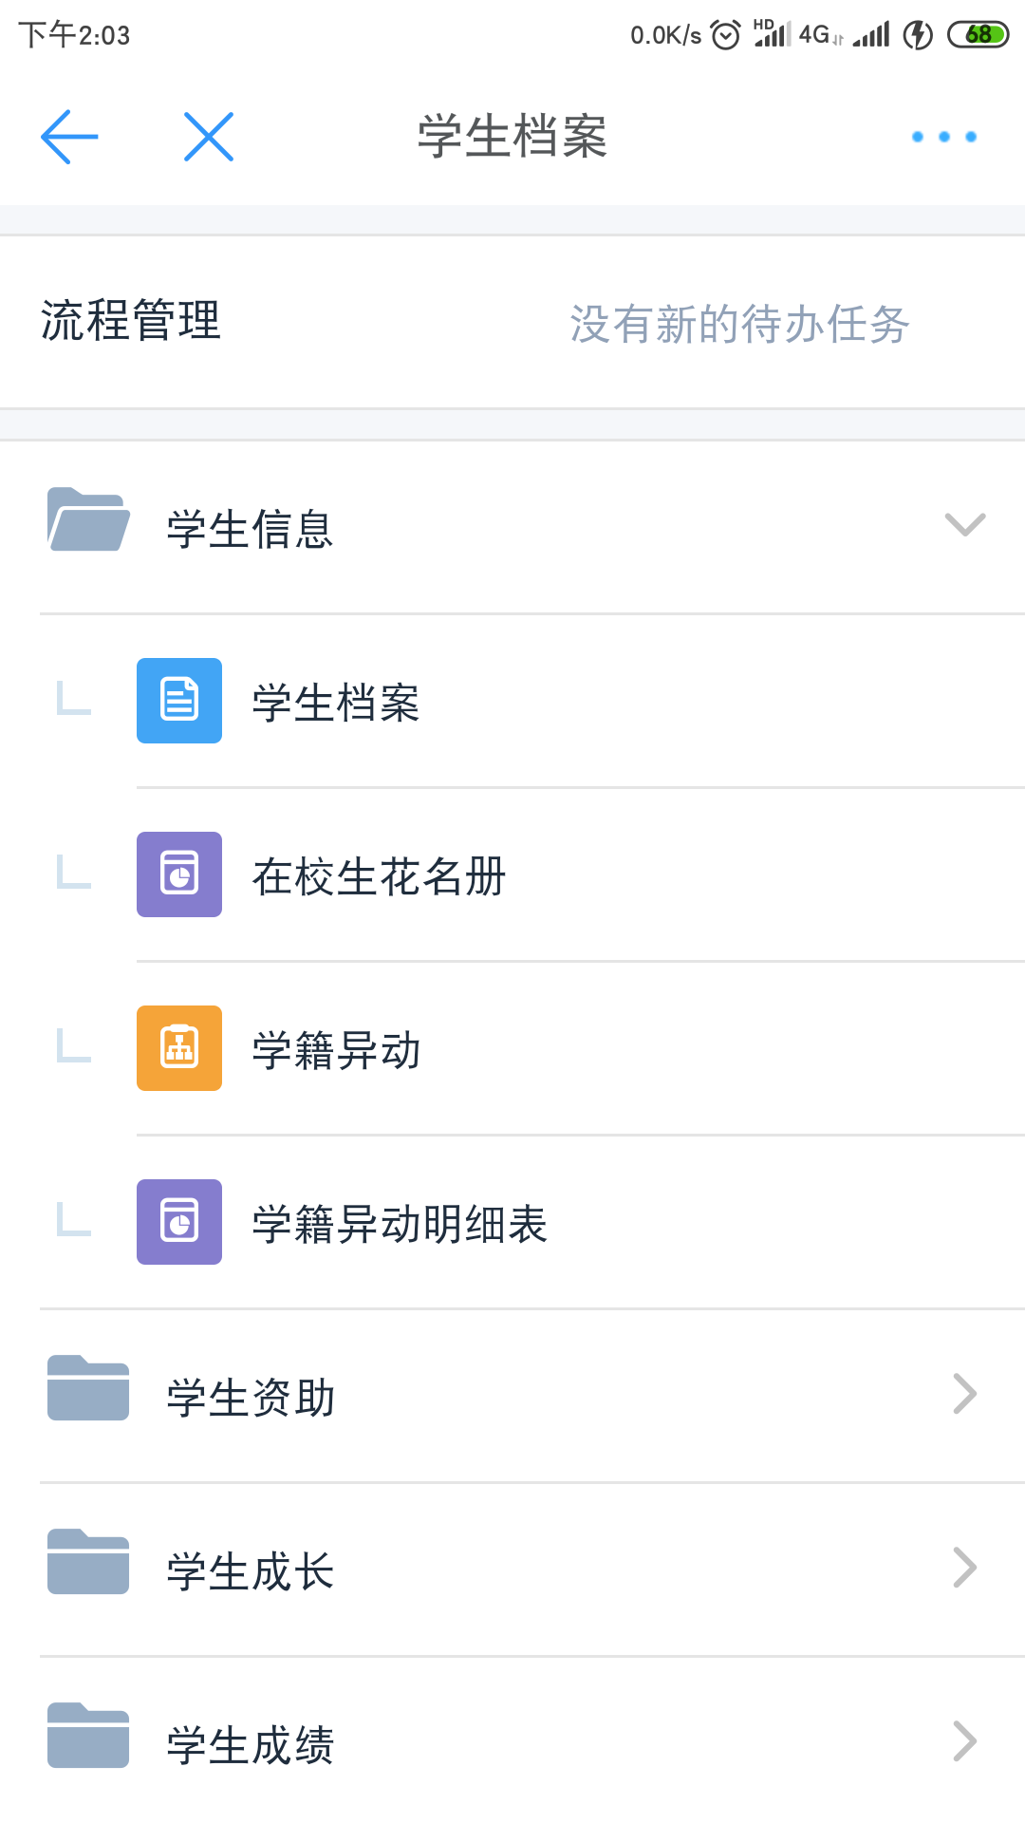
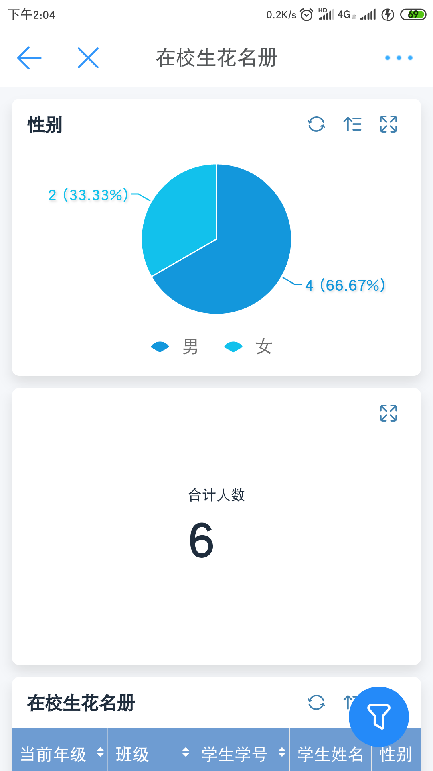
重点场景
KEY CONTENTS
学生信息
【在校生花名册】在线录入所有学生信息后，所有学生信息以多样图表方式展示，且支持筛选关键信息查看； （如查看一年级二班男女生比例情况）
【学籍异动】当学生的学籍有异动情况时（如休学、转班），在线统计，所有学生异动情况自动汇总、一目了然
示意图

Slide 10
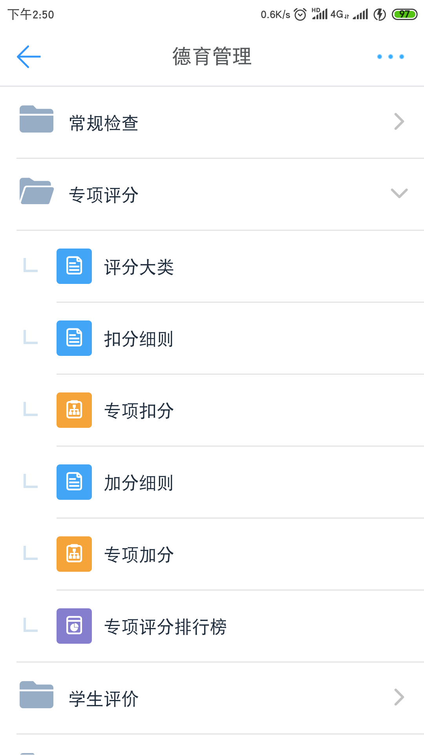
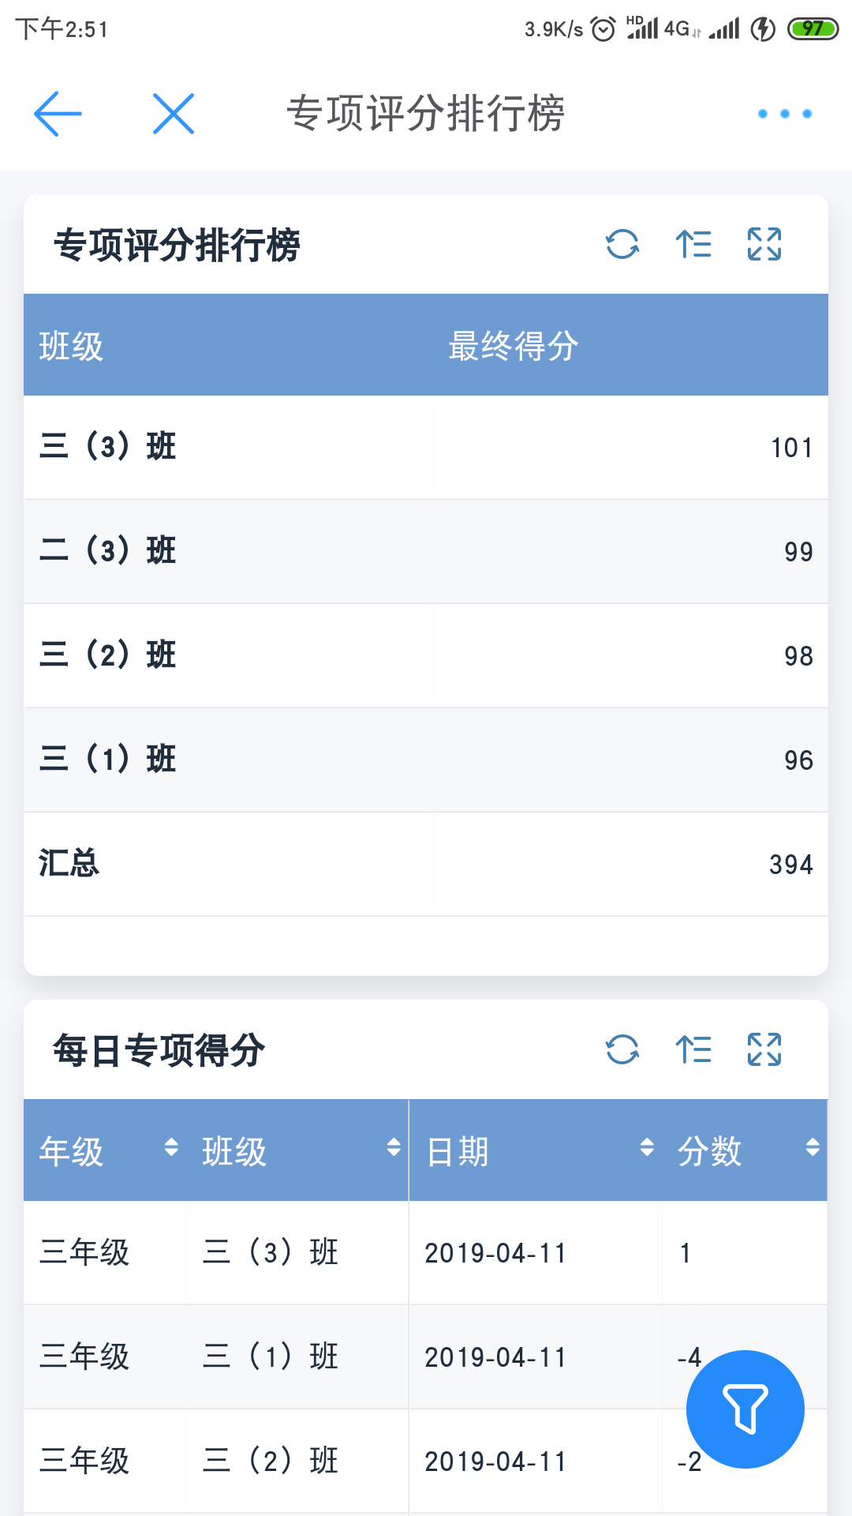
重点场景
KEY CONTENTS
专项评分
【扣分加分】：老师对于学生的礼仪、文明、纪律、卫生等情况要扣分加分。老师在手机上根据提醒、录入扣分明细
【专项评分排行榜】：各班的最终得分将自动汇总到仪表盘，每个班级不仅可以看到自己班级的专项得分，还能看到所有班级的评分排行榜，均实时更新

Slide 11
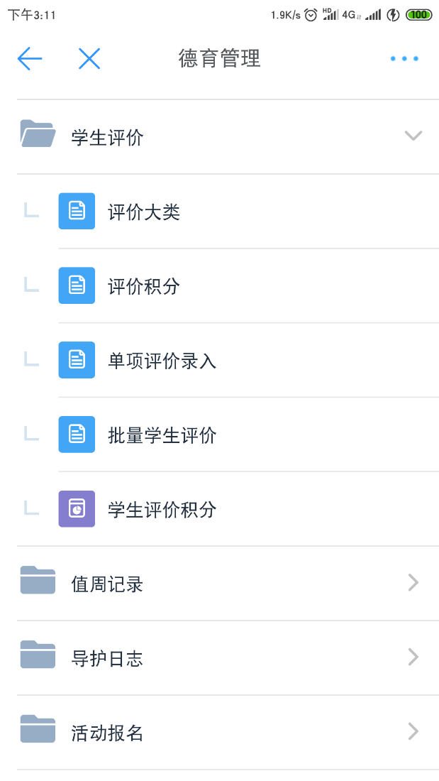
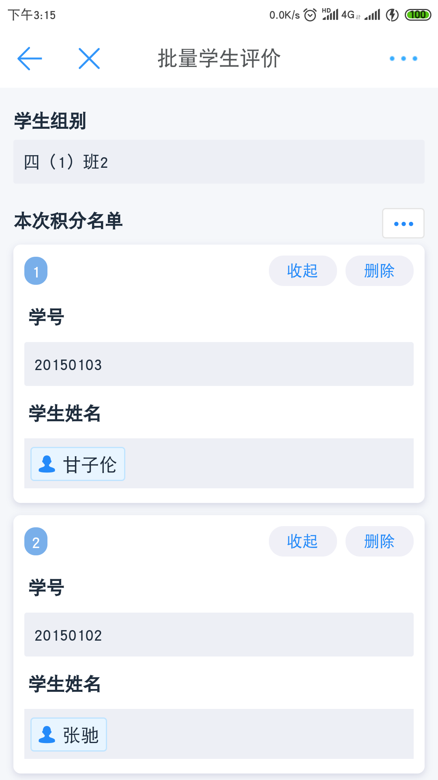
重点场景
KEY CONTENTS
学生评价
【学生评价】：除了给单个学生打评价，老师也可以给学生分组，实现单次给多个学生同时积分的效果（比如四一班张同学和甘同学拾金不昧，同时加1分）
【评价积分】：所有积分将自动汇总计算，最后形成评价积分列表，不用老师手动累加统计

Slide 12
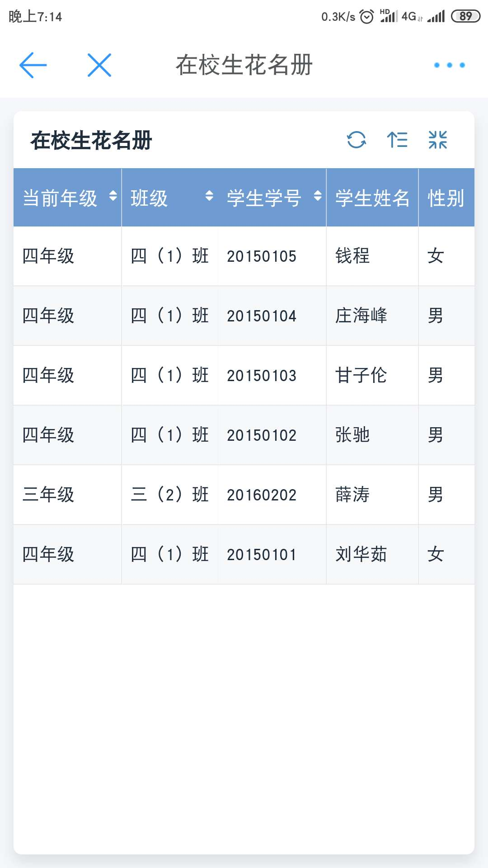
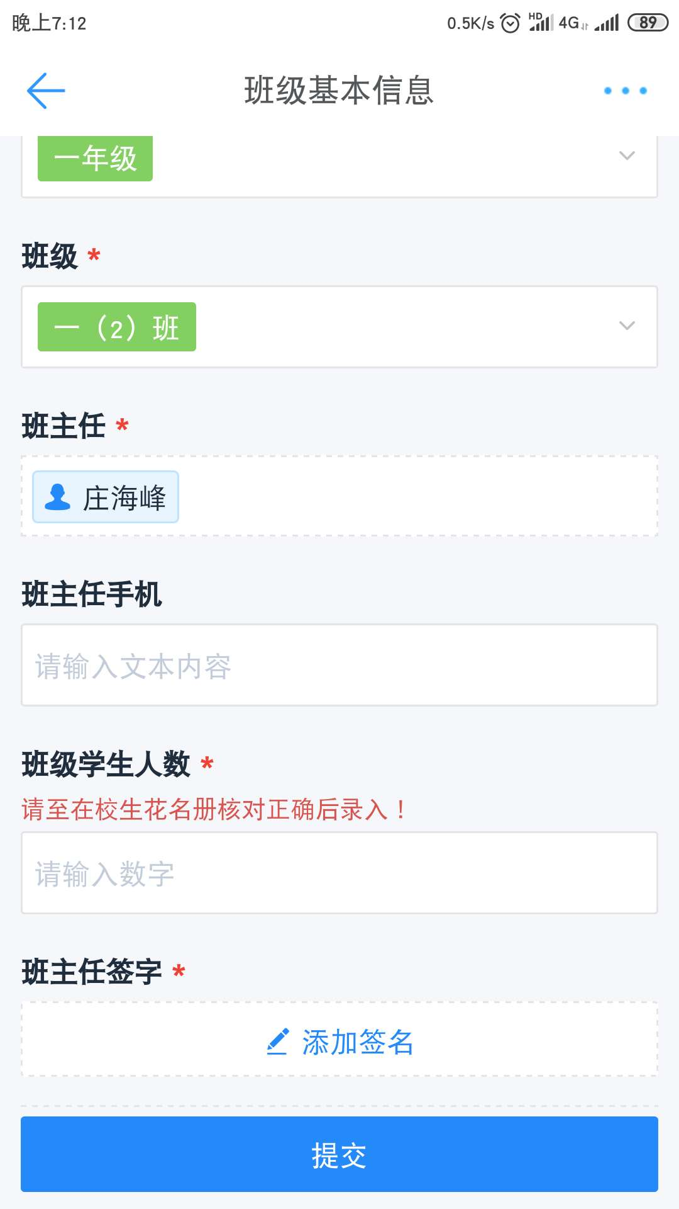
重点场景
KEY CONTENTS
基础数据
【在校生名单】提供一张支持被调用的在校生名单表，用时不用重复输入。支持导出生成班级花名册
【班级变化】：学生升级时，所有年级信息自动更新，不用手动更改
【班主任核实】系统班级人数和实到人数核对，签名确认后开始一个新学期

Slide 13
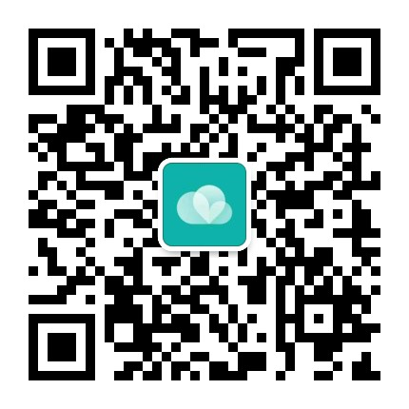
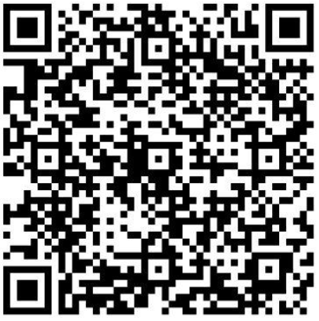
联系我们
CONTACT
微信扫码加教育行业顾问
钉钉扫码加教育行业顾问

Slide 14
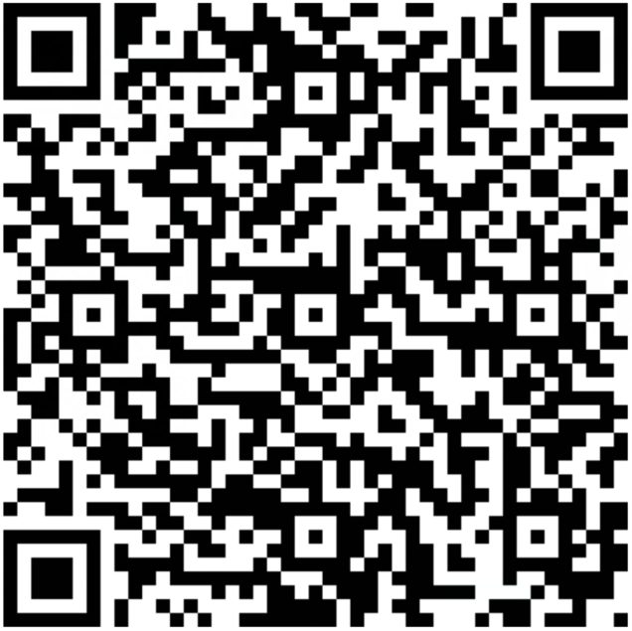
联系我们
CONTACT
联系方式
钉钉扫码加入
简道云教育行业交流群

